Slide 1
2019 UI/UX TREND
DOMFAM 이혁
Notes:
http://minheeblog.tistory.com/category/PPT

Slide 2
CONTENTS
01 02 03
2019 UI/UX 디자인 트랜드
트랜드가 잘 반영된 서비스 제공 사이트
트랜드 분석을 통한
My pofol UI/UX idea
Notes:
http://minheeblog.tistory.com/category/PPT

Slide 3
01
“ ”
2019 UI/UX TREND
DOMFAM
Notes:
http://minheeblog.tistory.com/category/PPT

Slide 4

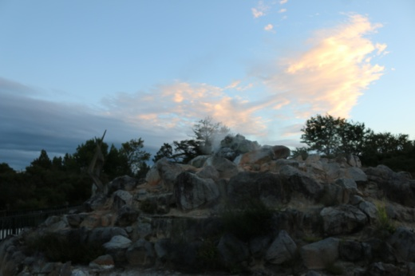


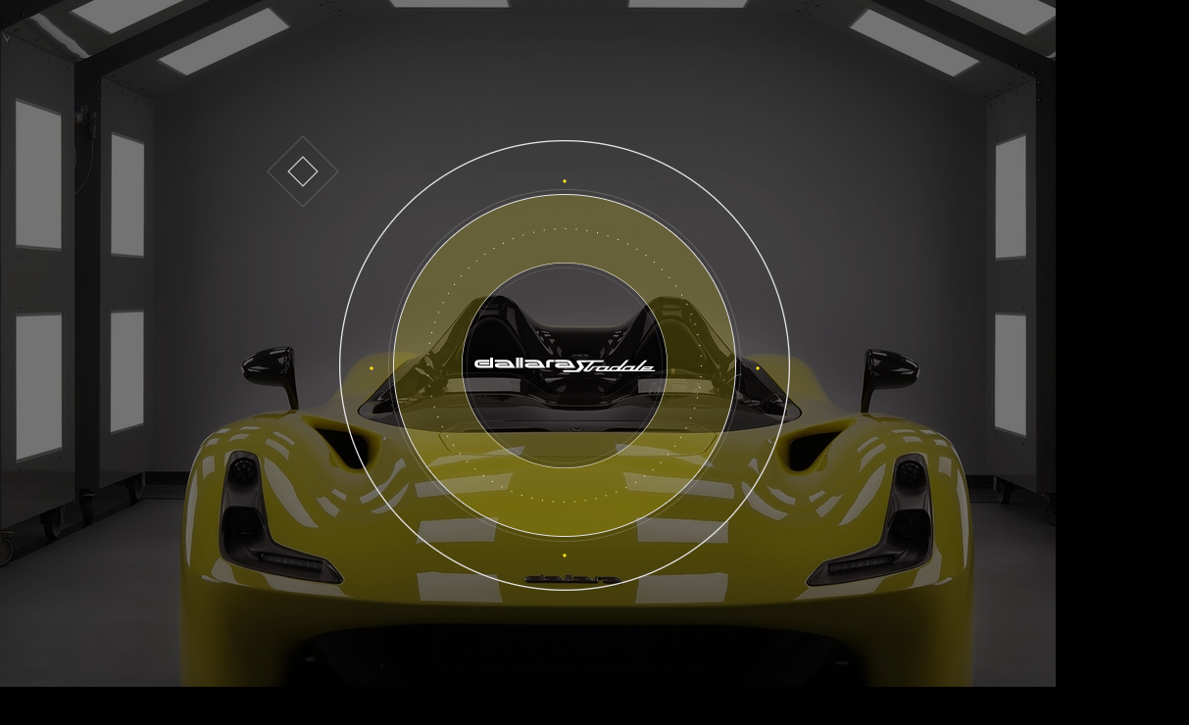
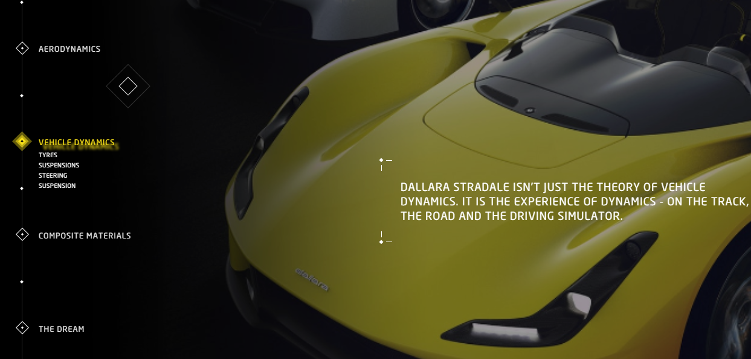
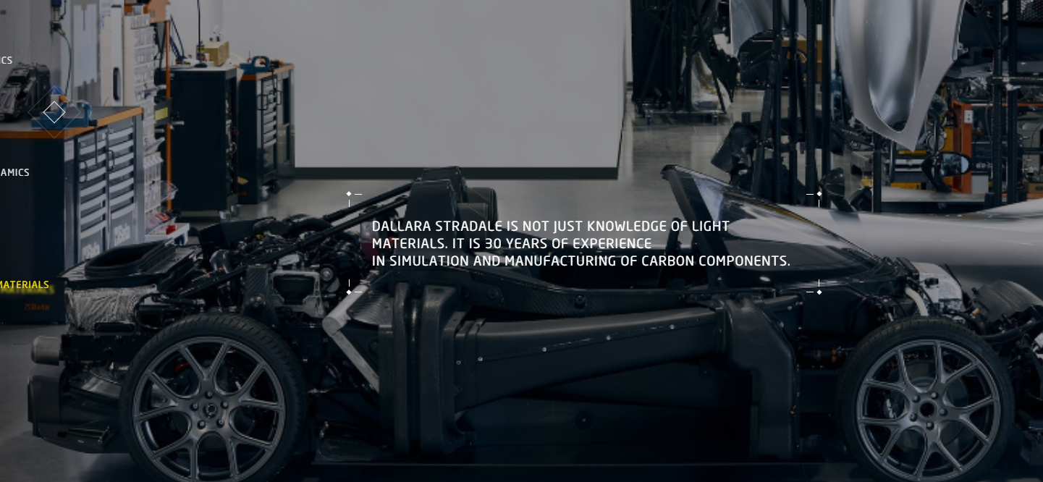
1-1
“ ”
강력한 브라우저
최근 브라우저 자체에서 렌더링, 애니메이션 등의 새로운 수준의 구현이 가능해지면서 이러한 동적인 이미지를 사용하는 UI/UX들이 많아 졌다.
Dallara Stradale
ITALY
https://www.dallarastradale.com/
우클릭 그림바꾸기로
그림바꿔주세요
DOMFAM
Notes:
http://minheeblog.tistory.com/category/PPT

Slide 5
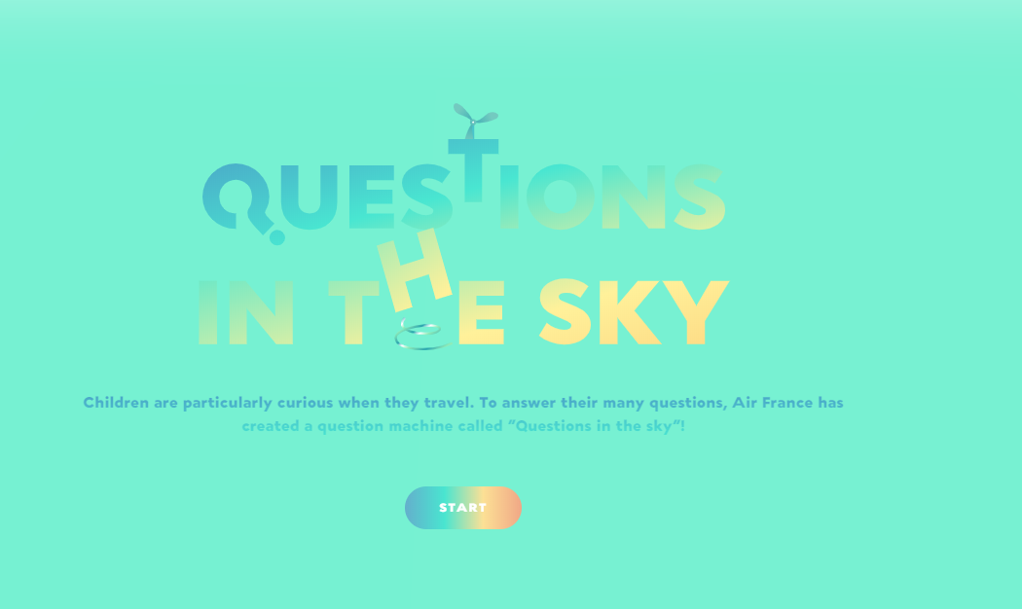
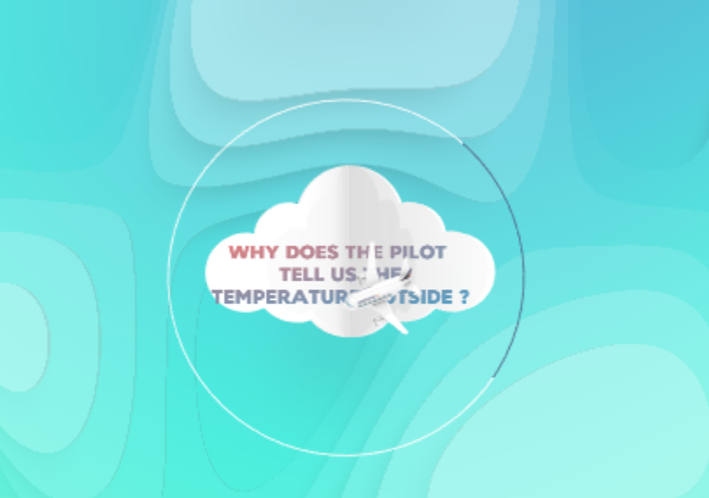
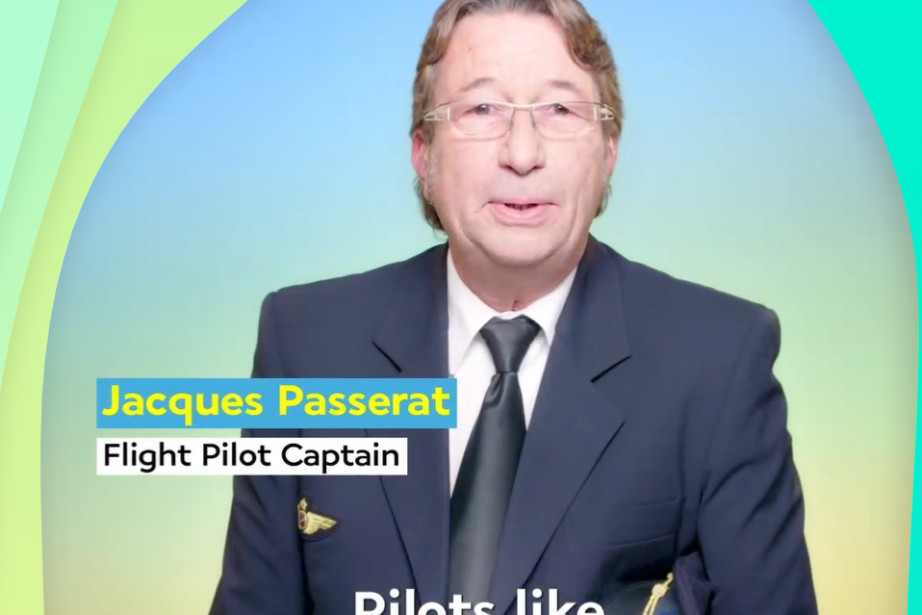
1-2
“ ”
목적성 있는 애니메이션
아무 의미 없는 애니메이션으로 디자인하기보다
어떤 의미를 전달하거나 표현하는 목적성이 있는 애니메이션이 사용자들의 공감을 이끌 수 있다
Questions in the Sky
FRANCE
https://questionsinthesky.airfrance.com/
우클릭 그림바꾸기로
그림바꿔주세요
우클릭 그림바꾸기로
그림바꿔주세요
우클릭 그림바꾸기로
그림바꿔주세요
DOMFAM
Notes:
http://minheeblog.tistory.com/category/PPT

Slide 6



1-3
“ ”
3D 인터페이스 및 깊이 있는 평면
플렛디자인이 주를 이루던 시기를 지나 3D 인터페이스가 주목을 받고있다.
Plastic.
SPAIN
https://www.plasticbcn.com/
DOMFAM
Notes:
http://minheeblog.tistory.com/category/PPT

Slide 7
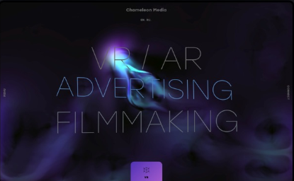


1-4
“ ”
초현실적 일러스트 디자인
독특한 매력을 전달하고 신선하게 비칠 수 있는 초현실적인 일러스트 디자인이 UI/UX 디자인 트렌드로 기대받고 있는 중
Chameleon Media
RUSSIA
http://chameleon.media/en/
우클릭 그림바꾸기로
그림바꿔주세요
DOMFAM
Notes:
http://minheeblog.tistory.com/category/PPT

Slide 8
1-5
Gradient 2.0 내용 보충
등장배경
플랫 디자인의 강세가 수 년간 지속되며 사람들은 심플한 디자인에 둔감해졌다.
그 사이 디지털 디바이스는 빠른 속도로 발전해 구현에 제약이 적어지며 등장하였다.
디자인 사조의 예를 든다면 형식적인 모더니즘 이후 등장한 해체주의와 비슷한 양상이며 탈 형식주의, 불연속성 등의 비슷한 특징을 가진다.
명명된 배경
배경이나 서브 요소였던 그라데이션이 적극적인 주연역할을 하게 되면서 비핸스(어도비 크리에이티브 클라우드)내에서 이를 그라데이션 2.0이라 부르기 시작했다.
어떠한 특징에 의해 규정된다기보다는 스큐어모픽 > 플랫의 시대를 지나 새로운 트렌드로 이전 시대에 명명되던 그라데이션과 분리시키기 위한 명칭으로 이해하는 게 좋을 듯싶다.
특징
- Vibrant 컬러의 사용이 많다.
- 애플에서 요즘 사용하는 모션이 반영된 꿀렁이는 그라데이션과 같이 추상적이고 비정형적인 면이 많다.
DOMFAM
Notes:
http://minheeblog.tistory.com/category/PPT

Slide 9
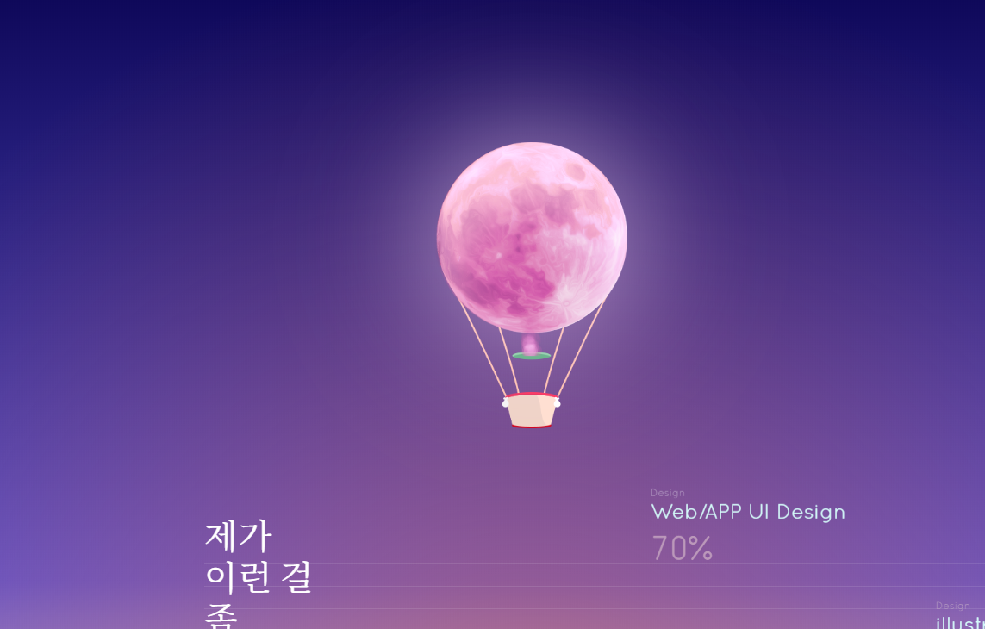


1-5
“ ”
Gradient 2.0
상충하는 색상을 사용하지 않으며, 명확한 광원을 가지고 있으며 어두운 배경에서 더 잘 나타난다.
어두운 UI의 접근성을 높이며 인기
Nam Insik – Portfolio
KOREA (SOUTH)
http://naminsik.com/
우클릭 그림바꾸기로
그림바꿔주세요
우클릭 그림바꾸기로
그림바꿔주세요
우클릭 그림바꾸기로
그림바꿔주세요
DOMFAM
Notes:
http://minheeblog.tistory.com/category/PPT

Slide 10



1-6
“ ”
변형되는 글꼴 & 과장된 크기의 텍스트
무한한 글자 굵기 및 너비를 제공하여
ASCC
CROATIA
https://www.youtube.com/watch?time_continue=10&v=P1Et5c3175c
우클릭 그림바꾸기로
그림바꿔주세요
우클릭 그림바꾸기로
그림바꿔주세요
DOMFAM
Notes:
http://minheeblog.tistory.com/category/PPT

Slide 11


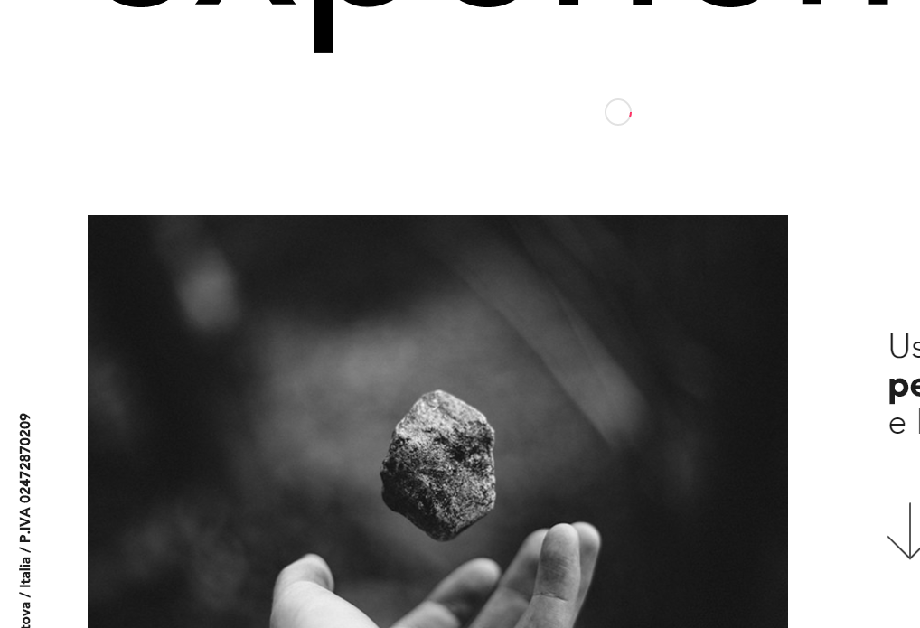
1-7
“ ”
불규칙적인 레이아웃
그리드를 무시한 레이아웃
Caroselling
ITALY
https://www.caroselling.it/
우클릭 그림바꾸기로
그림바꿔주세요
DOMFAM
Notes:
http://minheeblog.tistory.com/category/PPT

Slide 12
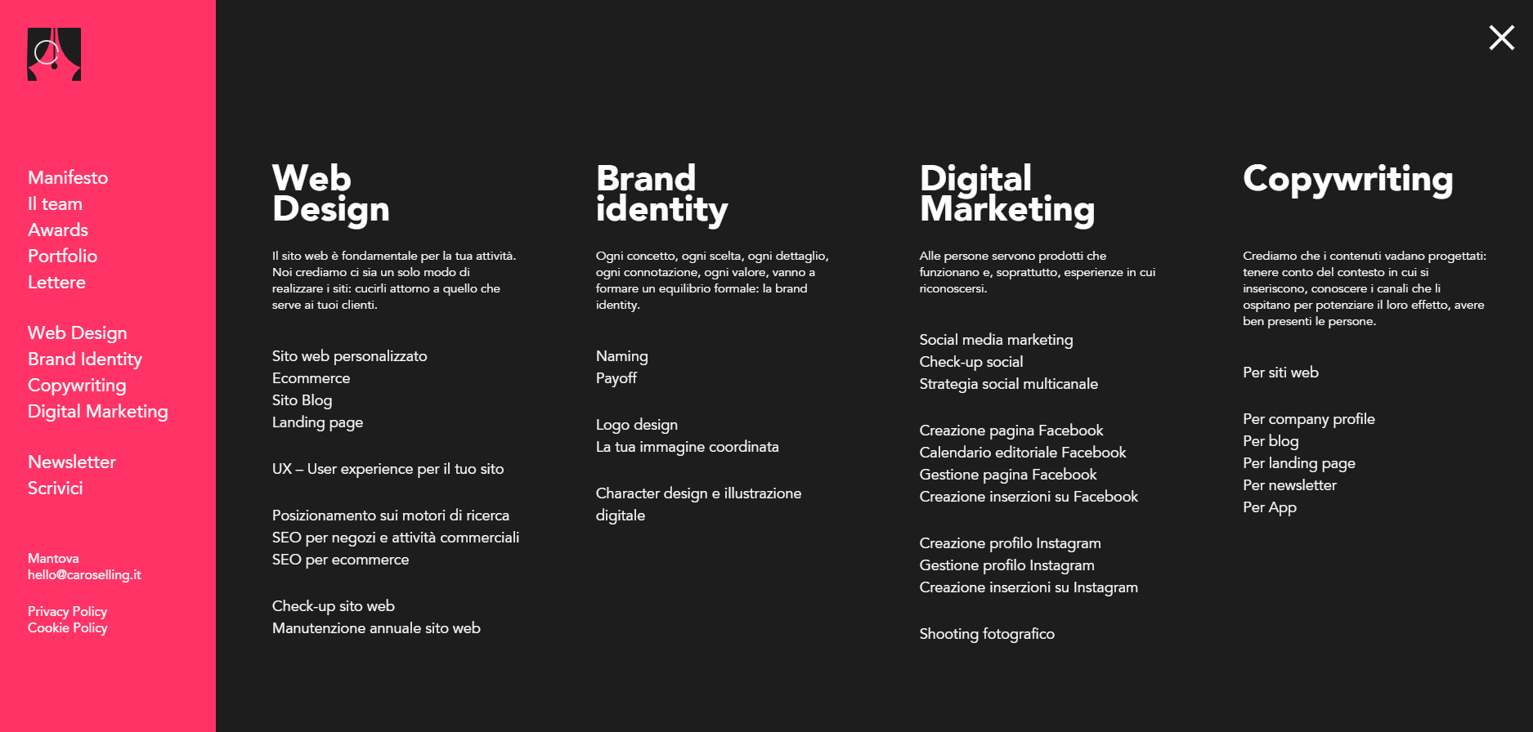
1-8
“ ”
실험적인 네비게이션
독창적인 애니메이션과 디자인으로 등장하는 네비게이션
Caroselling
ITALY
https://www.caroselling.it/
DOMFAM
Notes:
http://minheeblog.tistory.com/category/PPT

Slide 13

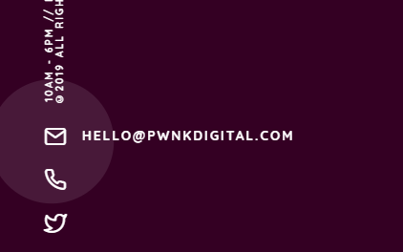
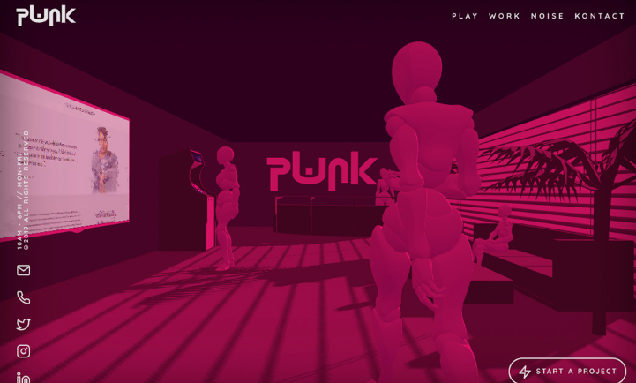
1-9
“ ”
Micro Interaction Animated Feedback
무한한 글자 굵기 및 너비를 제공하여
PWNK Digital
UK
https://www.pwnkdigital.com/start-project
우클릭 그림바꾸기로
그림바꿔주세요
우클릭 그림바꾸기로
그림바꿔주세요
우클릭 그림바꾸기로
그림바꿔주세요
DOMFAM
Notes:
http://minheeblog.tistory.com/category/PPT

Slide 14
02
“ ”
2019 UI/UX 트랜드가 반영된
웹 어플리케이션 사이트
DOMFAM
Notes:
http://minheeblog.tistory.com/category/PPT

Slide 15

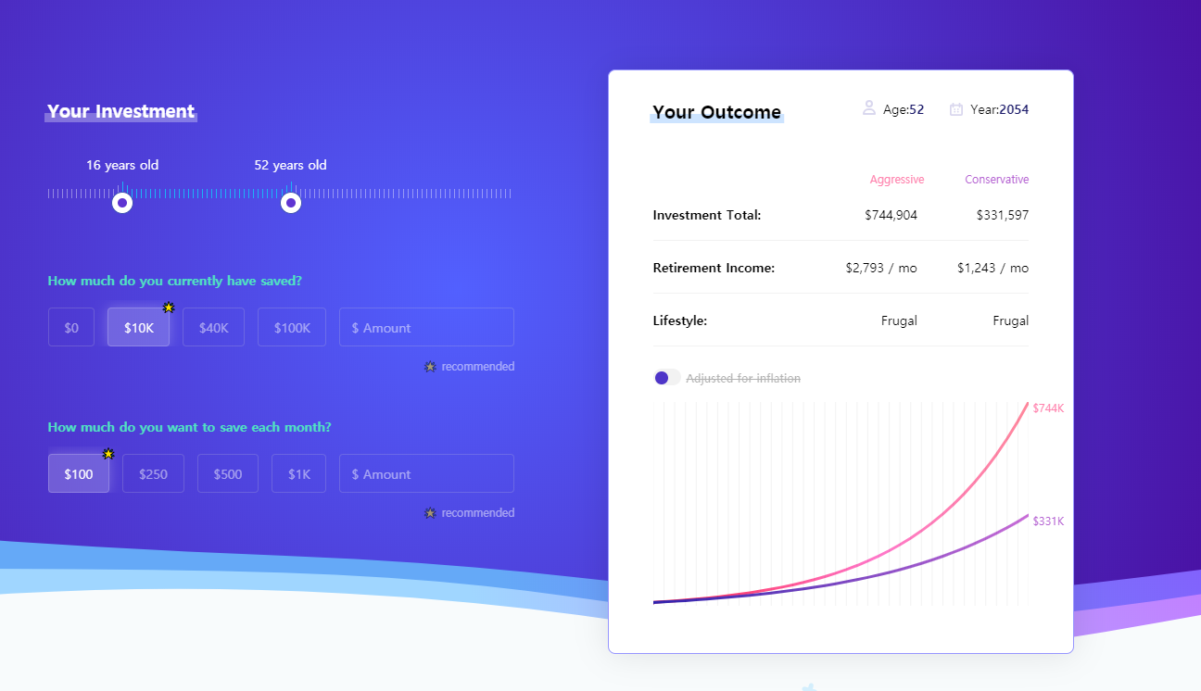
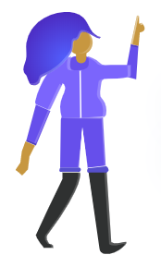

2-1
Investment calculater https://www.unroll.me
- 은퇴 후에 필요한 자산 계산해주는 웹 어플리케이션
발견할 수 있는 trendy한 요소들.
① 목적성 있는 애니메이션
② 깊이 있는 평면
③ 그라디언트 2.0
DOMFAM
Notes:
http://minheeblog.tistory.com/category/PPT

Slide 16
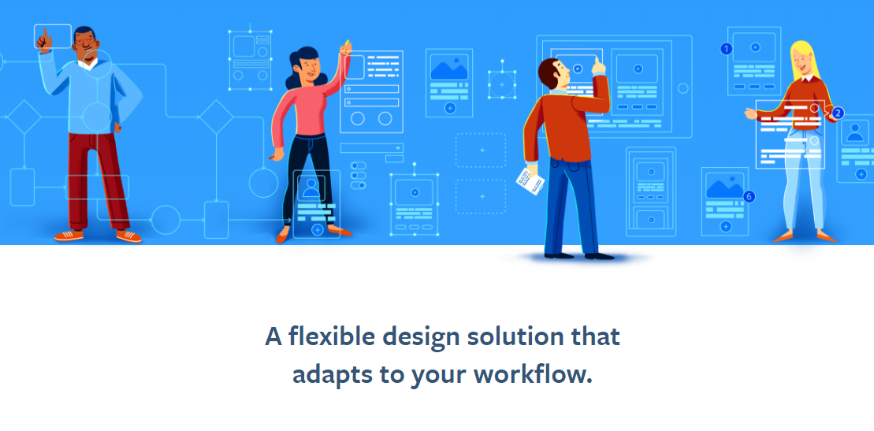

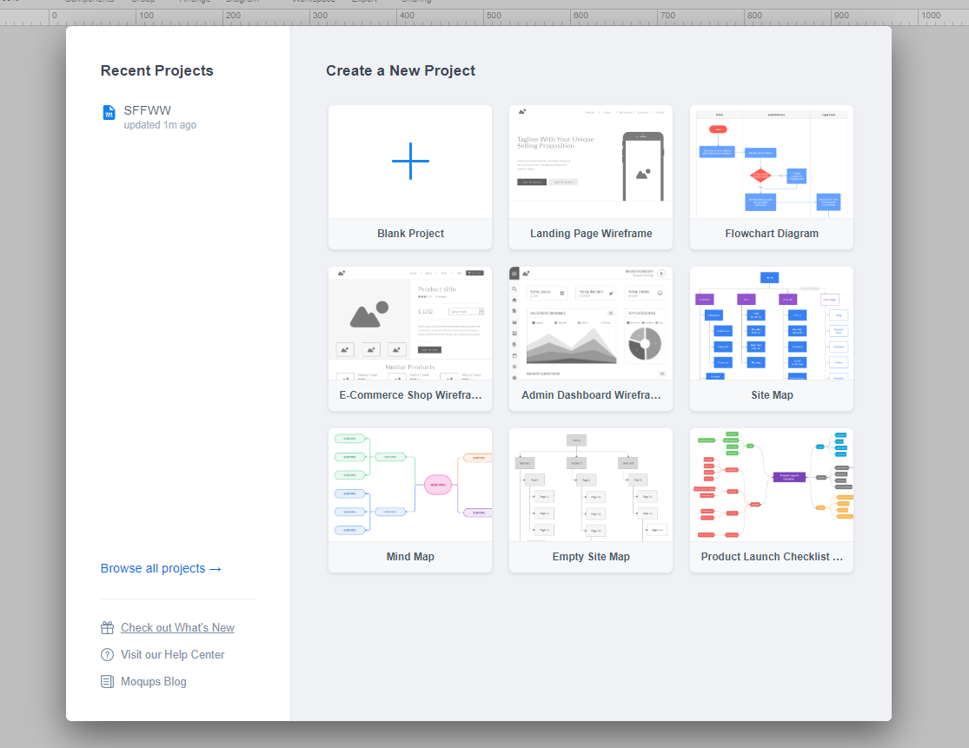
2-2
Moqups
https://moqups.com/
- 와이어프레임, 목업, 다이어그램 과 프로토타입의 제작과 협업을 돕는 웹 어플리케이션
발견할 수 있는 trendy한 요소들.
① 깊이 있는 평면
② 그라디언트 2.0
DOMFAM
Notes:
http://minheeblog.tistory.com/category/PPT

Slide 17
2-2
Moqups
https://moqups.com/
- 와이어프레임, 목업, 다이어그램 과 프로토타입의 제작과 협업을 돕는 웹 어플리케이션
발견할 수 있는 trendy한 요소들.
① 깊이 있는 평면
② 그라디언트 2.0
DOMFAM
Notes:
http://minheeblog.tistory.com/category/PPT

Slide 18
01
종합
웹 어플리케이션에서 이용되는 트랜드의 요소
1) 소제목을 입력하세요
2) 소제목을 입력하세요
→ 내용을 입력하세요
소제목을 입력하세요
소제목을 입력하세요
내용을 입력하세요
내용을 입력하세요
내용을 입력하세요
내용을 입력하세요
내용을 입력하세요
내용을 입력하세요
DOMFAM
Notes:
http://minheeblog.tistory.com/category/PPT

Slide 19
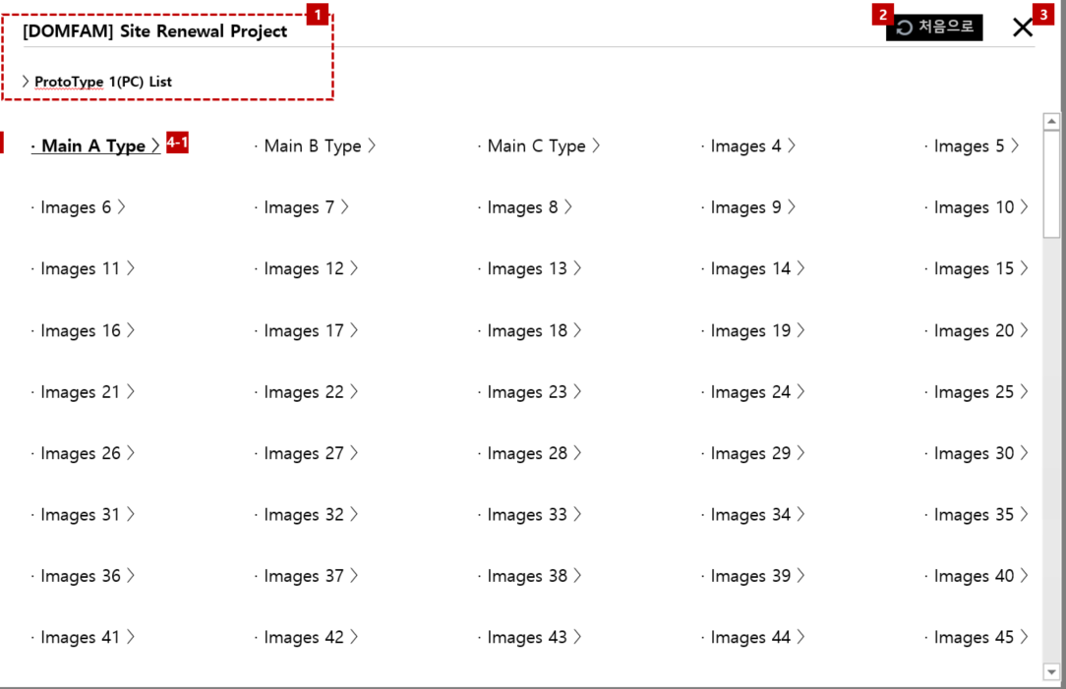
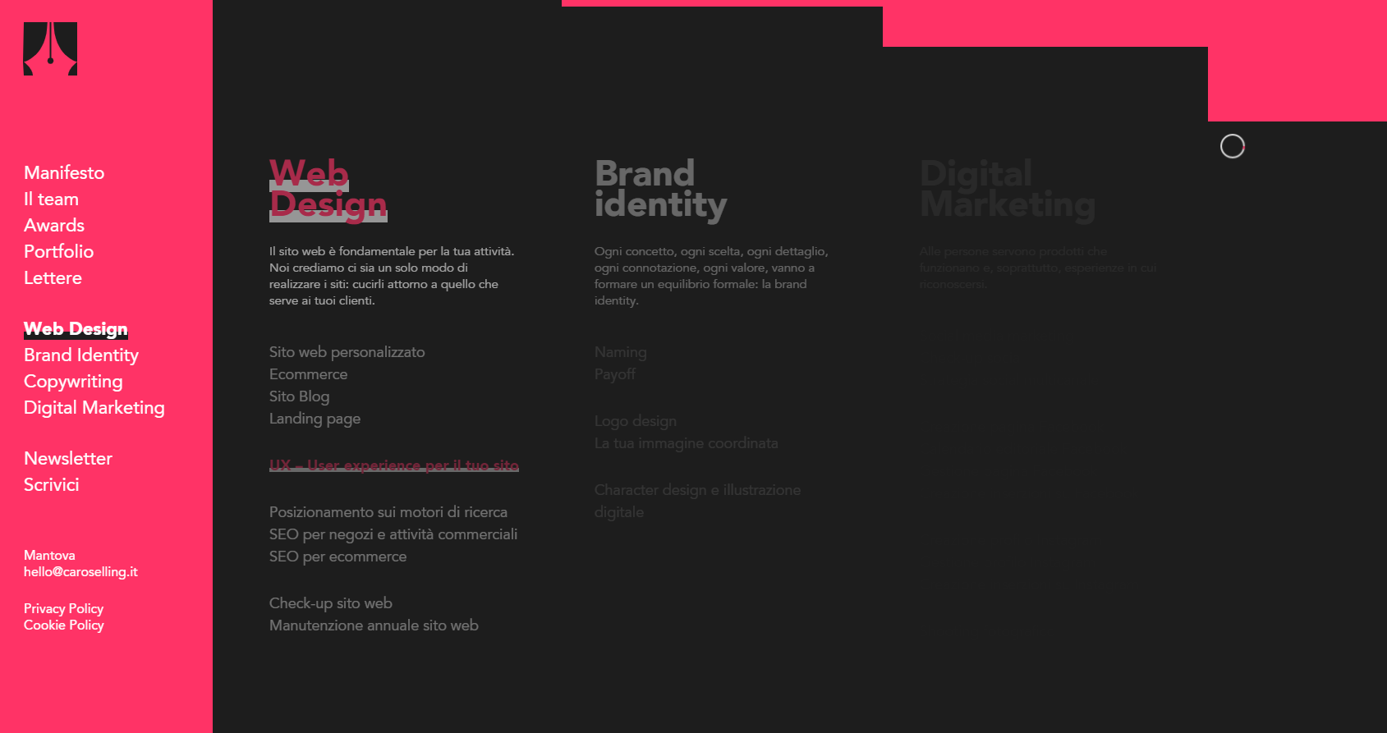
3-1
My Pofol
- 메인페이지
화면경로 : 메인 > 카테고리 상세 > 카테고리 리스트(L)
활용요소 : 실험적 네비게이션
설명 : 하단 참고 사이에서 네비게이션 등장 시 하나의 동작이 아닌 순차적으로 또한 다양한 방향과 크기의 변화를 주며 등장하는데 이러한 요소를 절제해서 사용하면 사용자의 주의를 환기시키기 좋은 요소라고 생각됩니다.
https://www.caroselling.it/
DOMFAM
DOMFAM
Notes:
http://minheeblog.tistory.com/category/PPT

Slide 20
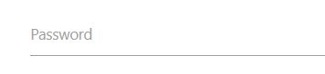
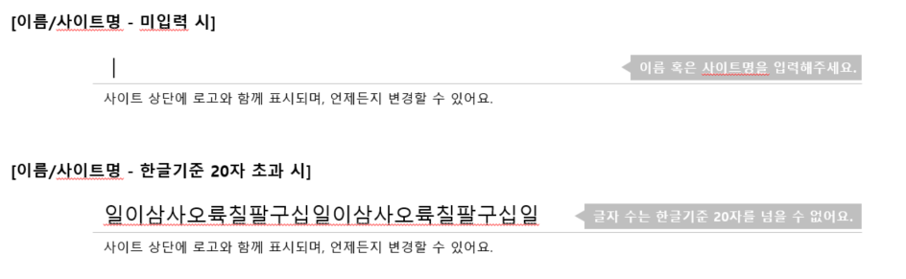
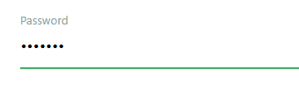
3-2
My Pofol
- 등록페이지
화면경로 : 웹사이트 관리 > 등록(생성) > Step1. 사이트명 입력(S)
활용요소 : 마이크로 인터렉션
설명 : 레이아웃이 단순하여 인터렉션이 없을 시 사용자에게 자칫 정적이고 지루한 느낌을 줄 수 있다고 생각 됨. 따라서 placeholder등이 focus 됐을 시 상단으로 이동하는 효과 등을 주면 단순한 레이아웃을 보안하며 트렌디한 느낌을 줄 수 있습니다.
DOMFAM
DOMFAM
Notes:
http://minheeblog.tistory.com/category/PPT

Slide 21
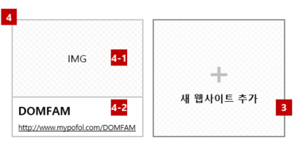
3-3
My Pofol
- 등록페이지
화면경로 : 웹사이트 관리 > 목록
활용요소 : 목적성 있는 애니메이션
설명 : 새 웹사이트 추가 시 단순 생성된다는 느낌보다 width height 가 0 인 박스에서 점차 커지는 동작을 주면 추가되었다는 의미를 부여할 수 있습니다.
DOMFAM
DOMFAM
Notes:
http://minheeblog.tistory.com/category/PPT

Slide 22
THANK
YOU
Notes:
http://minheeblog.tistory.com/category/PPT

